Slide 1
ガス主任技術者試験 基礎 part7 材料
ガス主任ハック
Notes:
こんにちは
ガス主任ハックです。
公式ラインの方にリクエストがあったので「整圧器の仕組み」について解説をしたいと思います。

Slide 2
基礎 part７ 材料
応力とひずみ
 | 2020年 | 2019年 | 2018年 | 2017年 | 2016年 | 2015年 | 2014年 | 2013年 | 2012年 | 2011年
文章問題 | ◎ | ◎ |  | ◎ | ◎ | ◎ | ◎ | ◎ | ◎
計算問題 |  |  | 〇
○：出題 ◎誤答として出題

Slide 3
基礎 part7 材料
応力とひずみ
応力：物体の内部に生じる力の大きさや作用方向を
表現するために用いられる物質量
計算式
応力（σ）＝P／A
σ（シグマ）：応力 P：力 A：原断面積
応力は、力に比例し、原断面積に反比例する
（力が強いほど、折れやすい、原断面積が大きい（矢が増える）ほど、折れづらい）
応力には、引張応力、圧縮応力、せん断応力がある
引張応力
圧縮応力
せん断応力
Notes:
応力とは、物体の内部に生じる力の大きさや作用方向を表現するために用いられる物質量です
計算式は応力（σ）＝P／A
σ（シグマ）：応力 P：力 A：原断面積
応力は、力に比例し、原断面積に反比例します
（力が強いほど、折れやすい、原断面積が大きい（矢が増える）ほど、折れづらい）
応力には、引張応力、圧縮応力、せん断応力がある

Slide 4
基礎 part７ 材料
材料
練習問題
原断面積50㎟の円柱の延性材料の試験片について、
常温で引張試験を行った。降伏点での引張力が
10000Nの時、引張応力(MPa)はいくらか。

Slide 5
基礎 part７ 材料
材料
練習問題
原断面積50㎟の円柱の延性材料の試験片について、
常温で引張試験を行った。降伏点での引張力が
10000Nの時、引張応力(MPa)はいくらか。
使用公式
σ＝$\frac{P}{A}$
σ：引張応力(MPa) P：引張力(N)
A：原断面積(㎟)

Slide 6
基礎 part７ 材料
応力とひずみ
【使用公式】
応力（σ）＝Ｐ／Ａ
σ（シグマ）：応力 Ｐ：力 Ａ：原断面積
【代入値】
原断面積（A）＝10000N 力（P）＝50㎟
【公式へ代入】
応力（σ）＝10000／50＝200N/㎟＝200MPa
σ＝ $\frac{10000}{50}=200$

Slide 7
基礎 part７ 材料
応力とひずみ
練習問題
直径10㎜の円柱の延性材料の試験片について、常温で引張試験を行った。降伏点での引張力が25000Nであった時、引張応力（MPa）はいくらか

Slide 8
基礎 part5 流体
応力とひずみ
練習問題
直径10㎜の円柱の延性材料の試験片について、常温で引張試験を行った。降伏点での引張力が25000Nであった時、引張応力（MPa）はいくらか
使用公式
σ＝$\frac{P}{A}$
ポイント
直径10㎜から原断面積を導く
σ：引張応力(MPa) P：引張力(N)
A：原断面積(㎟)

Slide 9
基礎 part７ 材料
応力とひずみ
【使用公式】
応力（σ）＝Ｐ／Ａ
σ（シグマ）：応力 Ｐ：力 Ａ：原断面積
【代入値】
力（P）＝25000N
直径（ｄ）＝10㎜
原断面積（A）＝$\frac{1}{4}$×π×$ｄ^{2}$＝$\frac{3.14×{10}^{2}}{4}$
【公式へ代入】
引張応力（σ）＝$\frac{25000×4}{3.14×{10}^{2}}$＝$\frac{1000}{3.14}$＝318N/㎟＝318MPa
σ＝ $\frac{10000}{50}=200$
※円の面積＝半径×半径×π＝$\frac{直径}{2}×\frac{直径}{2}$×π＝$\frac{π×{直径}^{2}}{4}$
※□÷$\frac{3.14×{10}^{2}}{4}$ → □$×\frac{4}{3.14×{10}^{2}}$
イメージ □÷２ → □×$\frac{１}{２}$

Slide 10
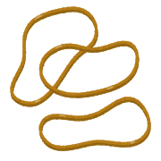
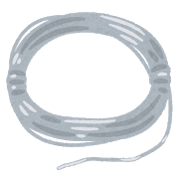
基礎 part7 材料
応力とひずみ
ひずみ：応力に伴って生ずる単位寸法当たりの変形量で、単位は無次
元である
ひずみは伸縮方向だけではなく、それと直角な方向にも生ずる
弾性変形
外力を取り去ると元に戻る変形
塑性変形
外力を取り去っても元に戻らない変形
例）ゴム
（ある程度までなら）引っ張っても元に戻る
例）針金
外力を加えると、変形し元には戻らない
Notes:
ひずみ：応力に伴って生ずる単位寸法当たりの変形量で、単位は無次元です
ひずみは伸縮方向だけではなく、それと直角な方向にも生じます
弾性変形とは外力を取り去ると元に戻る変形です
塑性変形とは外力を取り去っても元にも出らない変形です

Slide 11
基礎 part7 材料
応力とひずみ
応力ひずみ曲線：応力とひずみの関係を表した線図
応力が小さいとき、ひずみは応力に比例する（フックの法則）
フックの法則が成り立つとき、以下の式が成り立つ
計算式
応力（σ）＝E×ε
σ（シグマ）：応力 E：縦断性係数
ε（イプシロン）：ひずみ
※割り算じゃなくて掛け算！
Notes:
応力ひずみ曲線とは応力とひずみの関係を表した線図です
応力が小さいとき、ひずみは応力に比例します（フックの法則）
フックの法則が成り立つとき、以下の式が成り立つ
応力（σ）＝E×ε
σ（シグマ）：応力 E：縦断性係数
ε（イプシロン）：ひずみ

Slide 12
基礎 part７ 材料
応力とひずみ
練習問題
フックの法則は応力をσ、縦断性係数をE、縦ひずみを∑₁とすれば、σ＝E×Σ₁とあらわされる

Slide 13
基礎 part7 材料
応力とひずみ
安全率：材料の基準強さと許容応力の比
計算式
安全率＝基準強さ／許容応力
許容応力＝基準強さ／安全率
安全率は１より大きくする
Notes:
安全率とは材料の基準強さと許容応力の比です
計算式は安全率＝基準強さ／許容応力です
許容応力＝基準強さ／安全率 とも表すこともできます
安全率は１より大きくする

Slide 14
基礎 part７ 材料
応力とひずみ
練習問題
安全係数（安全率）が大きいほど、安全に対して余裕がある設計となっている

Slide 15
基礎 part７ 材料
金属材料
 | 2020年 | 2019年 | 2018年 | 2017年 | 2016年 | 2015年 | 2014年 | 2013年 | 2012年 | 2011年
文章問題 | ◎ | ◎ | ◎ |  |  | ◎ | ◎ | ◎
計算問題
○：出題 ◎誤答として出題

Slide 16
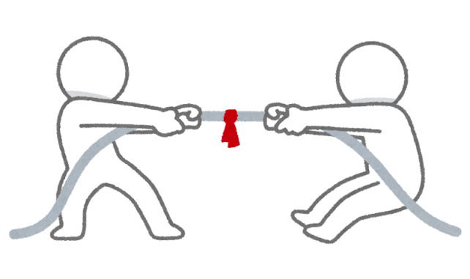
基礎 part7 材料
金属材料
炭素鋼：主に炭素を含む鋼
そもそも、「鉄」と「鋼」の違いは？
 | 鉄 | 鋼
含有炭素量 | 少ない | 多い
含有炭素量が多いほど、
・強く硬くなっていく
・粘り強さやしなやかさ（靭性）が失われる
引張り強さUP！
硬いので伸びはDOWN…
Notes:
炭素鋼とは主に炭素を含む鋼です
そもそも、鉄」と「鋼」の違とは、含有炭素量の違いです
鉄は含有炭素量が少なく、鋼は含有炭素量が多いです。
含有炭素量が多いほど、
・強く硬くなっていき、粘り強さやしなやかさ（靭性）が失われます

Slide 17
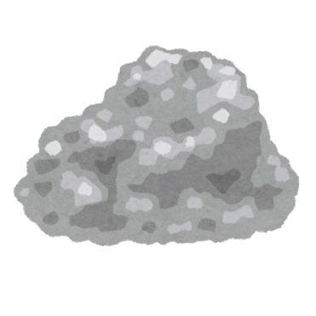
基礎 part7 材料
金属材料
炭素鋼：主に炭素を含む鋼
さらに硬くするには？伸びにも強くするには？
⇒添加物を加える！
特殊鋼：炭素鋼に、ニッケル(Ni)やクロム(Cr)等を添加したもの
・オーステナイト系ステンレス鋼
・フェライト系ステンレス鋼 など
Notes:
炭素鋼をさらに硬く、また、伸びにも強くするには添加物を加えます
特殊鋼とは、炭素鋼に、ニッケル(Ni)やクロム(Cr)等を添加したものです
オーステナイト系ステンレス鋼やフェライト系ステンレス鋼などが該当します

Slide 18
基礎 part7 材料
金属材料
金属材料に起こる現象
・低温ぜい性：金属が温度低下でもろくなる性質
面心立法晶金属（オーステナイト鋼）は発生しない！（理由は解明されていないらしい…）
・疲労破壊：繰り返し応力による破壊現象
イメージ：針金を何度も曲げるといつか切れる（大きく曲げるほど早く切れる）
・クリープ：応力を加え続けると、ひずみが時間とともに増加する現象
イメージ：グミを伸ばし続けるといつか切れる
・応力腐食割れ：特定の材料、環境、引張応力下で発生する現象
「オーステナイト鋼で発生する」という問題が頻出！
・遅れ割れ：溶接部近傍に生じる割れ。溶接後、長時間経過して発生する現象
水素の気泡を起点に発生するため、水素量が多いほど発生しやすい。
Notes:
低温ぜい性とは、金属が温度低下でもろくなる性質です
面心立法晶金属（オーステナイト鋼）は発生しません！（理由は解明されていないらしい…）
疲労破壊とは、繰り返し応力による破壊現象です
イメージとしては、針金を何度も曲げるといつか切れる感じです（大きく曲げるほど早く切れる）
クリープとは、応力を加え続けると、ひずみが時間とともに増加する現象です
イメージとしては、グミを伸ばし続けるといつか切れる感じです
応力腐食割れとは、特定の材料、環境、引張応力下で発生する現象です
「オーステナイト鋼で発生する」という問題が頻出！
遅れ割れとは、溶接部近傍に生じる割れであり、溶接後、長時間経過して発生する現象です
水素の気泡を起点に発生するため、水素量が多いほど発生しやすいです。

Slide 19
基礎 part7 材料
金属材料
練習問題
疲労破壊において、一般に応力振幅が大きいほど、
破壊までの繰り返し数は小さくなる
金属材料の溶接部付近に生じる遅れ割れは、組織が硬いほど、水素量が多いほど発生しやすい
面心立方晶金属には低温ぜい性が発生しない
オーステナイト系ステンレス鋼では、応力腐食割れは認められる

Slide 20
基礎 part７ 材料
高分子材料
 | 2020年 | 2019年 | 2018年 | 2017年 | 2016年 | 2015年 | 2014年 | 2013年 | 2012年 | 2011年
文章問題 | ◎ |  |  | ◎ |  |  | ◎ |  | ◎
計算問題
○：出題 ◎誤答として出題

Slide 21
基礎 part7 材料
高分子材料
高分子材料：きわめて分子量の大きい分子でできた材料
例）プラスチックやゴム
 | 金属 | 高分子
熱伝導率 | 高い | 低い
引張強さ | 高い | 低い
比重 | 高い | 低い
酸に対する腐食性 | 低い | 高い
紫外線耐性 | 高い | 低い
【イメージ】
⇒フライパンは金属
⇒ゴムは伸ばすと切れる
⇒プラスチックは軽い
⇒鉄が酸化してさびる
⇒プラスチックの黄ばみ
Notes:
高分子材料とは、きわめて分子量の大きい分子でできた材料です
プラスチックやゴムなどが高分子材料に該当します。
熱伝導率は、金属が高く、高分子材料が低いです。
イメージとしては、プライパンは金属
引張強さは、金属が高く、高分子材料が低いです。
イメージとしては、ゴムは伸ばすと切れるイメージです
比重は、金属が高く、高分子材料が低いです。
イメージとしては、プラスチックは軽いイメージです
酸に対する腐食性は、金属が低くて、高分子材料が高いです。
イメージとしては、鉄が酸化して錆びるイメージです
紫外線体制は、金属が高くて、高分子材料は低いです
イメージとしては、プラスチックは黄ばみやすいイメージです。

Slide 22
基礎 part7 材料
高分子材料
練習問題
高分子材料は、金属材料に比べて、熱伝導率が小さい
高分子材料は金属材料に比べて引張強さが小さい

Slide 23
以上です
勉強お疲れさまでした！

Slide 24
解説動画はこちら！
スマホで予習・復習しよう！

